Slide 1

Presentación actas y acuerdos Reunión CNO 681 3 de noviembre de 2022

Slide 2
Actas

Slide 3
Actas pendientes
ACTA 675: Publicada para comentarios el 3 de octubre. Comentarios de PROELECTRICA, TEBSA e ISAGEN.
ACTA 677 y 678: Publicadas para comentarios el 3 de octubre. Comentarios de ISAGEN, TEBSA, EPM y PROELECTRICA.
ACTA 679: Publicada para comentarios el 31 de octubre. Comentarios de TEBSA, XM y EPM.
ACTA 680: CNO no Presencial
S

Slide 4
Acuerdos

Slide 5
Por el cual se aprueba la ampliación del plazo para la realización de las pruebas de Heat Rate y CEN de la unidad 3 de la Central Cartagena
Cumplimiento: Acuerdo 1615 de 2022
Concepto: Subcomité de Plantas
Recomendación: Comité de Operación

Slide 6
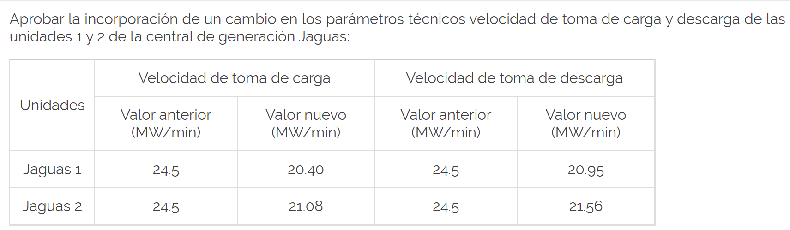
Por el cual se modifica el parámetro de velocidad de toma de carga y descarga de las unidades 1 y 2 de la central de generación Jaguas
Cumplimiento: Acuerdo 1573 y 1585 de 2022
Concepto: Subcomité de Controles
Recomendación: Comité de Operación

Slide 7
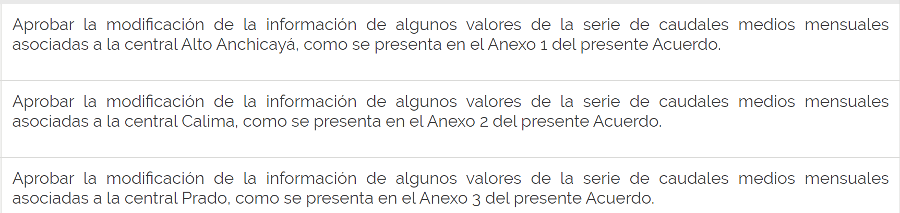
Por el cual se aprueba la modificación de algunos valores de las series de caudales medios mensuales asociadas a la centrales hidroeléctricas Alto Anchicayá, Calima y Prado
Cumplimiento: Acuerdo 1420 de 2021
Concepto: SURER
Recomendación: Comité de Operación

Slide 8
Por el cual se aprueba la modificación de algunos valores de las series de caudales medios mensuales asociadas a la centrales hidroeléctricas San Carlos, Jaguas, Miel I y San Miguel
Cumplimiento: Acuerdo 1420 de 2021
Concepto: SURER
Recomendación: Comité de Operación

Slide 9
Por el cual se aprueba la modificación de algunos valores de la serie de caudales medios mensuales de Urrá
Cumplimiento: Acuerdo 1420 de 2021
Concepto: SURER
Recomendación: Comité de Operación

Slide 10
Por el cual se aprueba la modificación de la topología de la planta hidráulica Cucuana
Cumplimiento: Acuerdo 396 de 2007 y Acuerdo 1585 de 2022
Concepto: SURER
Recomendación: Comité de Operación

Slide 11
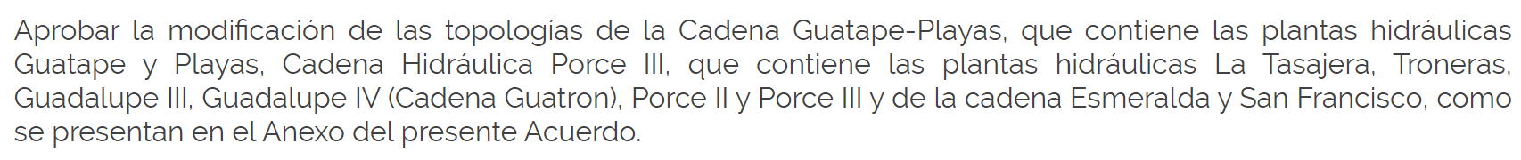
Por el cual se aprueba la actualización de la topología de la cadena Guatape-Playas, de la cadena hidráulica Porce III y de la cadena Esmeralda-San Francisco
Cumplimiento: Acuerdo 396 de 2007 y Acuerdo 1585 de 2022
Concepto: SURER
Recomendación: Comité de Operación

Slide 12
Por el cual se aprueba la modificación de la topología del embalse Guavio
Cumplimiento: Acuerdo 396 de 2007 y Acuerdo 1585 de 2022
Concepto: SURER
Recomendación: Comité de Operación

Slide 13
Por el cual se aprueban las series hidrológicas del embalse Guavio
Cumplimiento: Acuerdo 1420 de 2021
Concepto: SURER
Recomendación: Comité de Operación

Slide 14
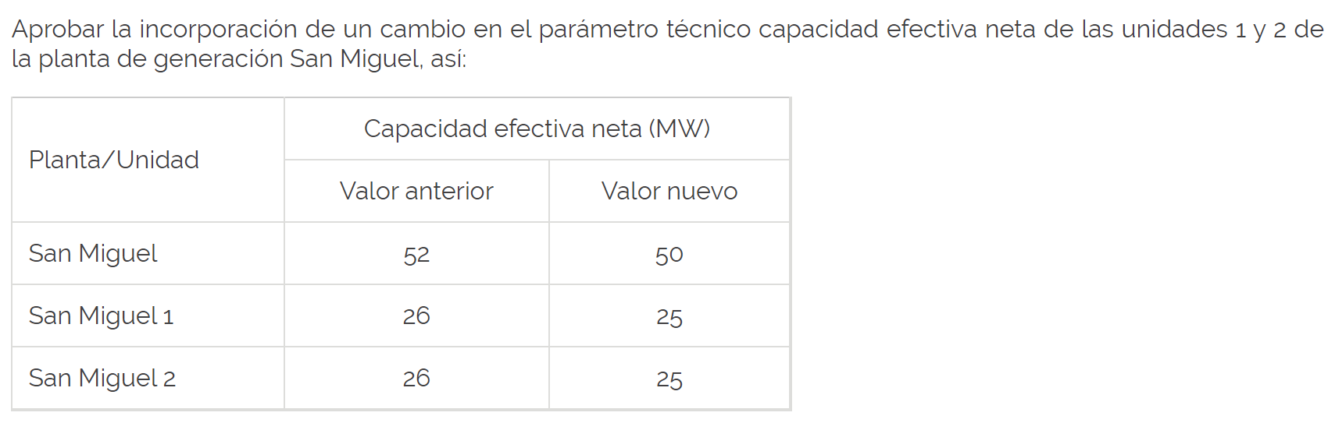
Por el cual se aprueba la actualización de la capacidad efectiva neta y límites de absorción y generación de potencia reactiva de las unidades 1 y 2 de la central de generación San Miguel
Cumplimiento: Acuerdos 1585 y 1586 de 2022
Concepto: SURER
Recomendación: Comité de Operación

Slide 15
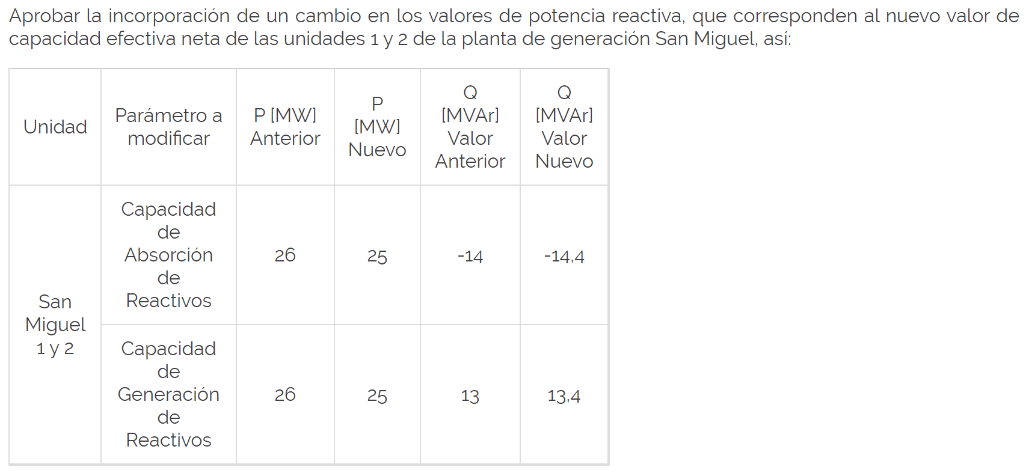
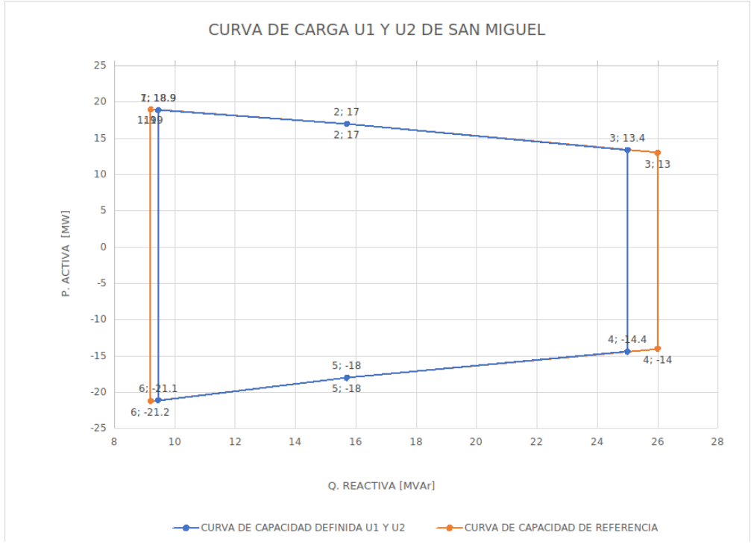
Por el cual se aprueba la actualización de la capacidad efectiva neta y límites de absorción y generación de potencia reactiva de las unidades 1 y 2 de la central de generación San Miguel
Cumplimiento: Acuerdos 1585 y 1586 de 2022
Concepto: SURER
Recomendación: Comité de Operación

Slide 16
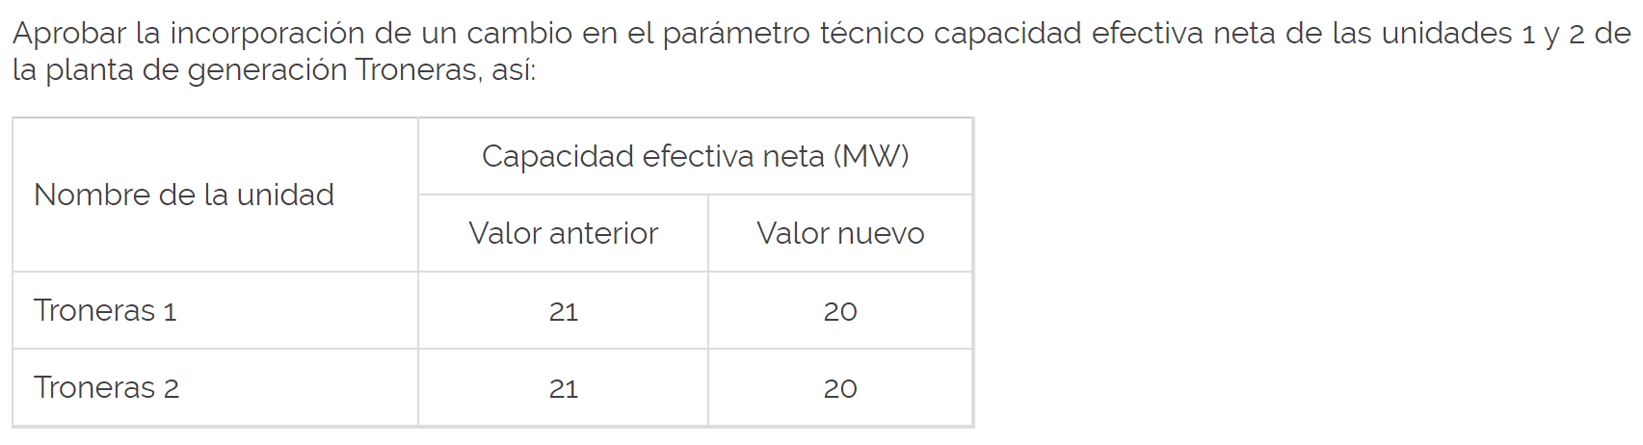
Por el cual se aprueba la actualización de la capacidad efectiva neta de las unidades 1 y 2 de la central de generación Troneras
Cumplimiento: Acuerdo 1585 de 2022
Concepto: SURER
Recomendación: Comité de Operación

Slide 17
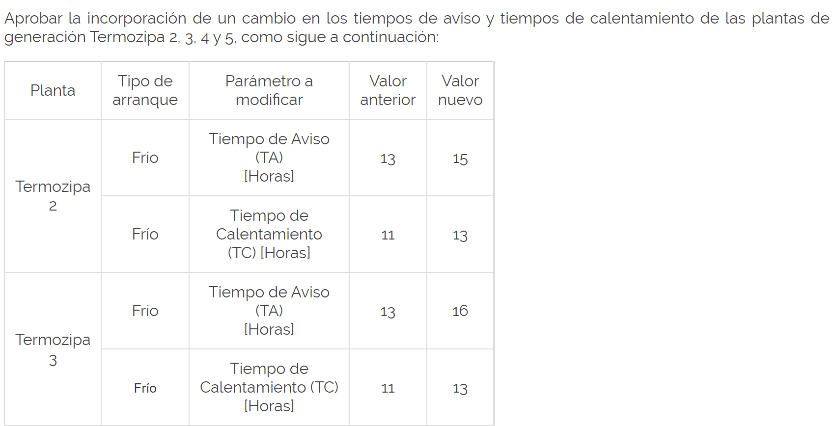
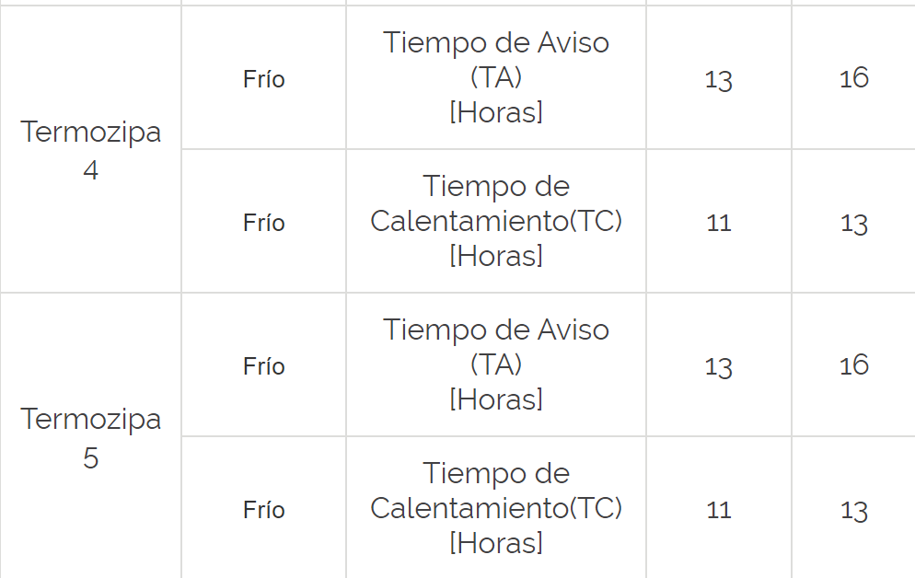
Por el cual se aprueba la incorporación de un cambio de los tiempos de aviso y calentamiento de las centrales de generación Termozipa 2, 3, 4 y 5
Cumplimiento: Acuerdo 1585 de 2022
Concepto: SURER
Recomendación: Comité de Operación

Slide 18
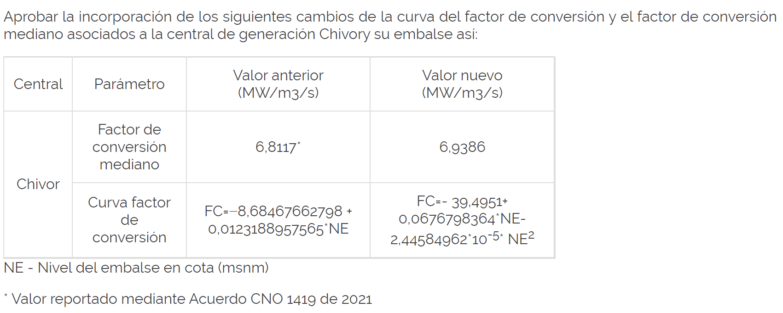
Por el cual se aprueba la incorporación de la actualización del factor de conversión mediano y la curva de factor de conversión de la central Chivor
Cumplimiento: Acuerdo 1419 de 2021, Acuerdo 1585 de 2022
Concepto: SURER y Subcomité de Plantas
Recomendación: Comité de Operación

Slide 19
Por el cual se aprueba el mecanismo para la conexión temporal de los proyectos TermoEBR y TermoProyectos
Cumplimiento: artículo 34 de la Resolución CREG 075 de 2021, Conceptos UPME
Concepto: SAPE
Recomendación: Comité de Operación

Slide 20
Por el cual se aprueba la modificación del Reglamento Interno del Consejo Nacional de Operación
Recomendación: Comité Legal
La propuesta de regla de selección de los miembros por elección es:
"Podrá postularse como miembro por elección:
La empresa que no sea controlante, que no sea controlada, o que no tenga un controlante común con un miembro por designación legal, o de un miembro actualmente elegido del CNO."

Slide 21
Gracias

